Slide 1

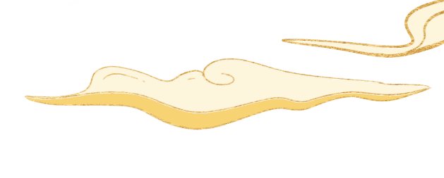



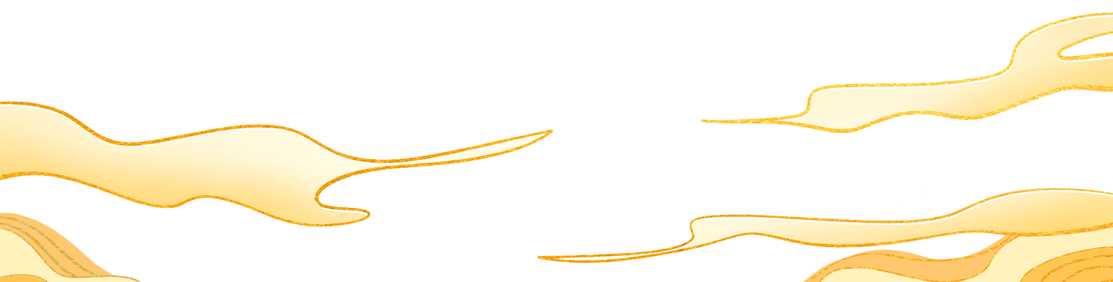



Slide 2



Thứ……ngày…..tháng……năm…….
Bài 11: DI TÍCH LỊCH SỬ - VĂN HÓA VÀ CẢNH QUAN THIÊN NHIÊN
TIẾT 3

Slide 3


Slide 4
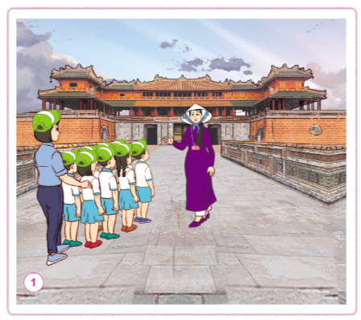
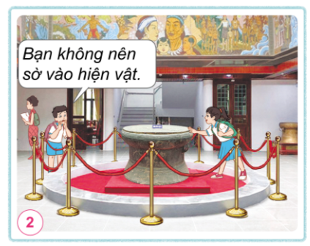
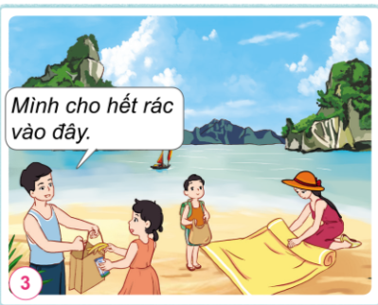



1. Hãy nói những việc nên làm và những việc không nên làm ở mỗi hình. Vì sao?

Slide 5











Slide 6

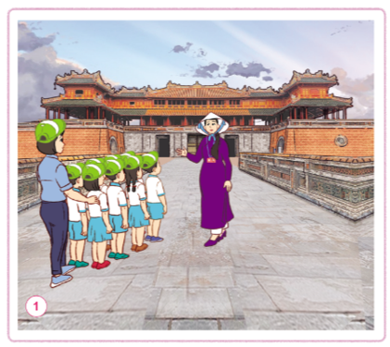
Các bạn nhỏ nên xếp thành hàng và nghe theo sự chỉ dẫn của hướng dẫn viên và cô giáo vì trong khu di tích rất đông người, nếu các bạn không xếp thành hàng sẽ dễ đi lạc.

Slide 7

Bạn nhỏ không nên giờ vào hiện vật vì các hiện vật đã được bảo quản và lưu giữ rất cẩn thận, có hiện vật lên đến cả nghìn năm.
Nếu sờ vào hiện vật là vi phạm nội quy và có thể gây hỏng hóc, xước và không còn nguyên như trạng thái ban đầu.

Slide 8

Các bạn nhỏ nên thu gom hết rác thải sau khi ra về để tránh làm ô nhiễm và giữ cảnh quan thiên nhiên luôn sạch sẽ và đẹp đẽ.

Slide 9
Em và các bạn đã làm gì để thể hiện sự tôn trọng di tích lịch sử - văn hóa, cảnh quan thiên nhiên?
Em và các bạn đã làm gì để giữ gìn vệ sinh khi đi tham quan?

Slide 10
Cùng chia sẻ:
Các nhóm lắng nghe – góp ý – bổ sung

Slide 11

Những việc làm để thể hiện sự tôn trọng di tích lịch sử - văn hóa, cảnh quan thiên nhiên và giữ vệ sinh khi đi tham quan
Vào các khu vực trang nghiêm thì không nói chuyện, không đùa nghịch.
1
Không sờ vào hiện vật hay trèo ra hàng rào để vào khu vực cấm.
2
Xếp thẳng hàng khi đi tham quan.
3
Không vứt rác bừa bãi trong các khu di tích.
4
Thu dọn rác thải, chai nhựa, lon nước trước khi ra về.
5

Slide 12


Slide 13
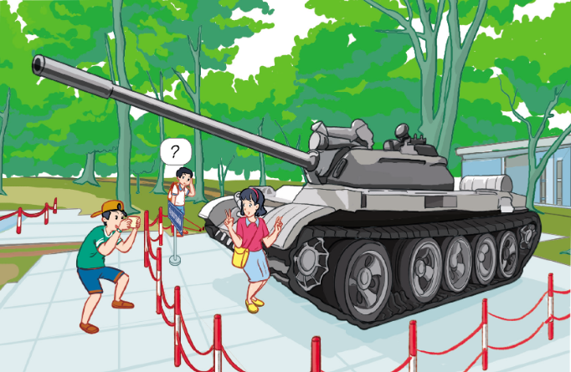
Em xử lí như thế nào khi nhìn thấy tình huống dưới đây?

Slide 14





Slide 15
Khi gặp tình huống trên em sẽ khuyên hai bạn đây là khu di tích, các bạn không nên trèo qua hàng rào để vào chụp ảnh cùng hiện vật.
Việc này có thể làm hỏng hóc, xước xát lên hiện vật trong bảo tàng. Nếu muốn chụp ảnh thì có thể đứng ngoài hàng rào và chụp.

Slide 16



Slide 17




Slide 18


Chúng mình cùng tôn trọng di tích lịch sử - văn hóa, cảnh quan thiên nhiên và giữ vệ sinh khi đi tham quan nhé!

Slide 19




Giáo viên điền vào đây
Giáo viên điền vào đây
Giáo viên điền vào đây
Giáo viên điền vào đây

Slide 20










